Slide 1



Introduction à la programmation objet avec Matlab
Jacques Grelet IR US191 IMAGO Plouzané

Slide 2
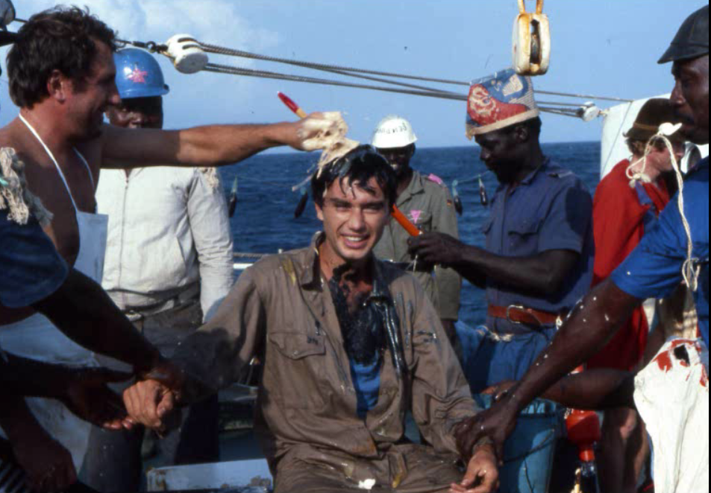

1982 -1986
Electronicien Océanographe
FOCAL Atlantique Equatorial

Slide 3
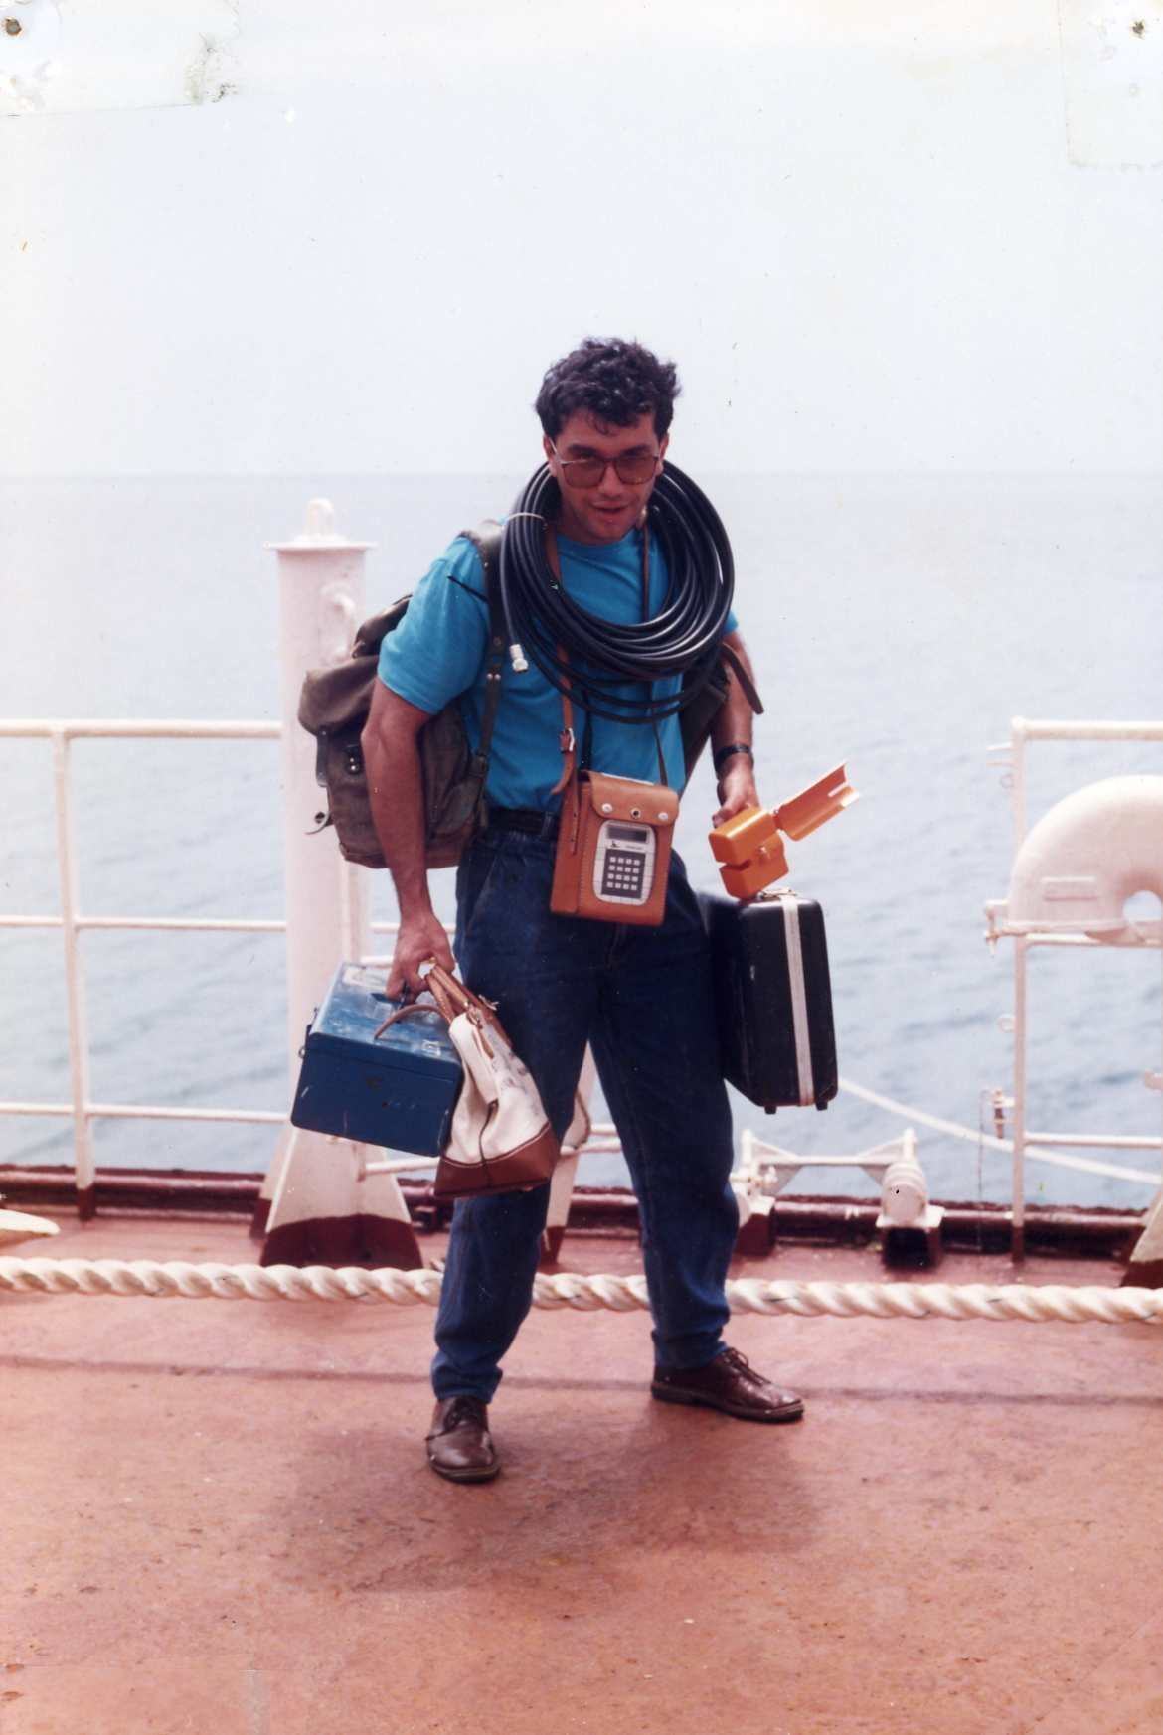
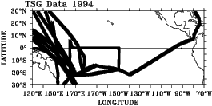
1986 – 1994 Nouméa
SST: Sea Surface Technician
Programme SURTOPAC
Réseaux navires marchands
  XBT
  Thermosalinographe SST-SSS

Slide 4
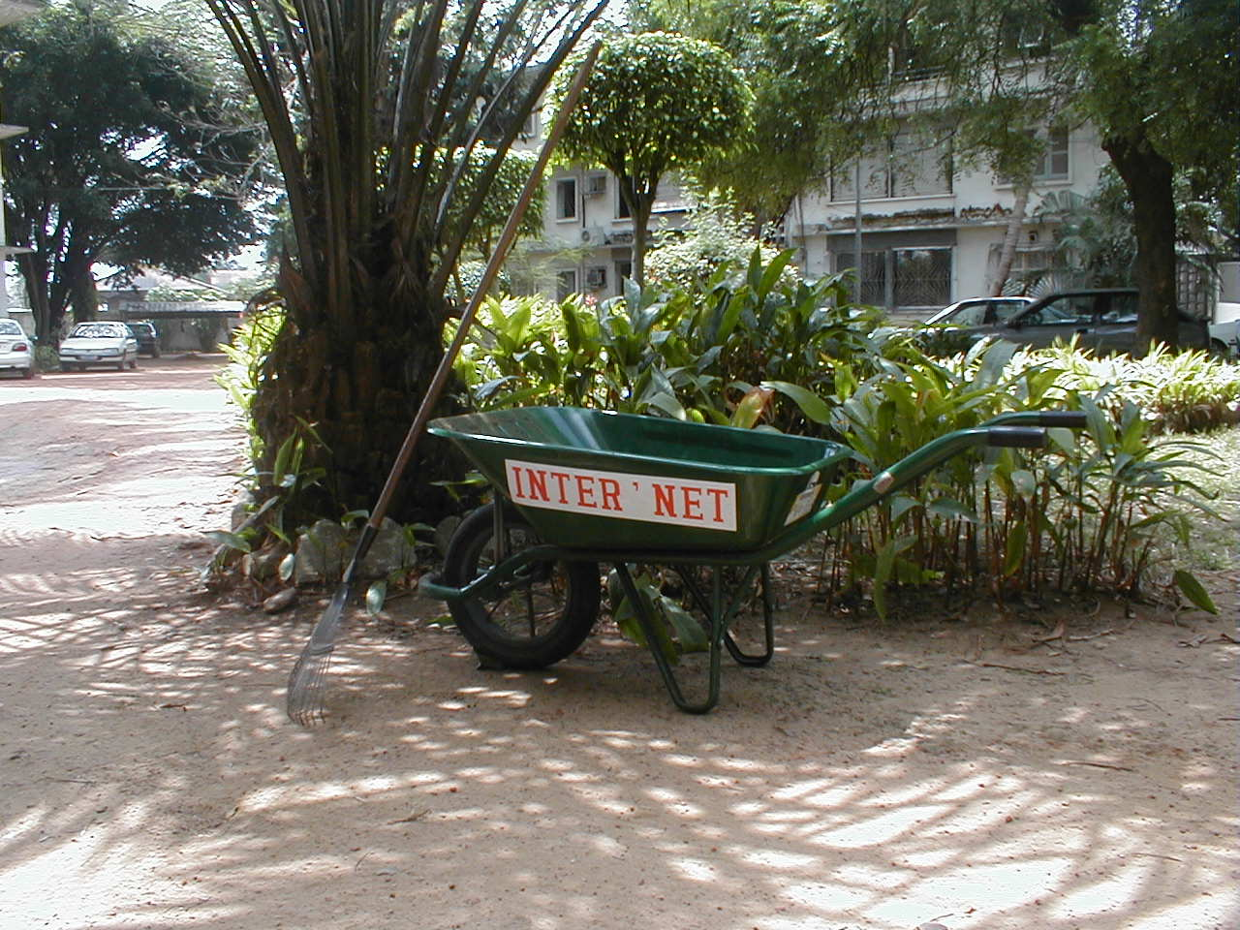
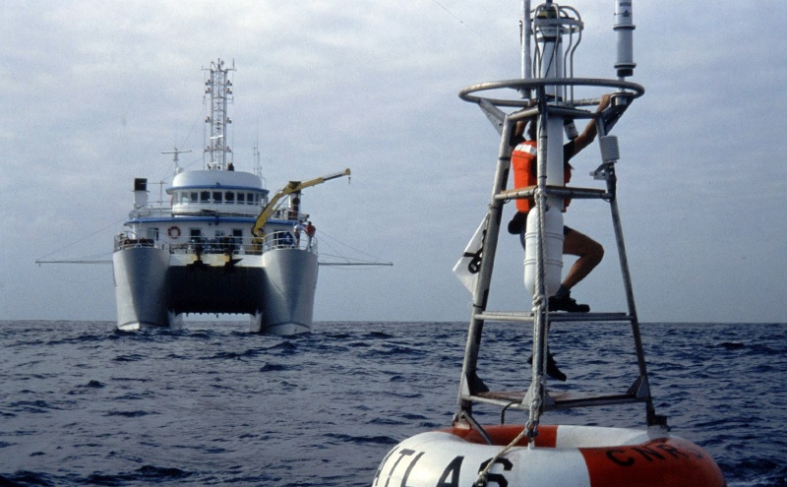
1995 -2001
Afrique de l’Ouest
PICOLO - PIRATA

Slide 5
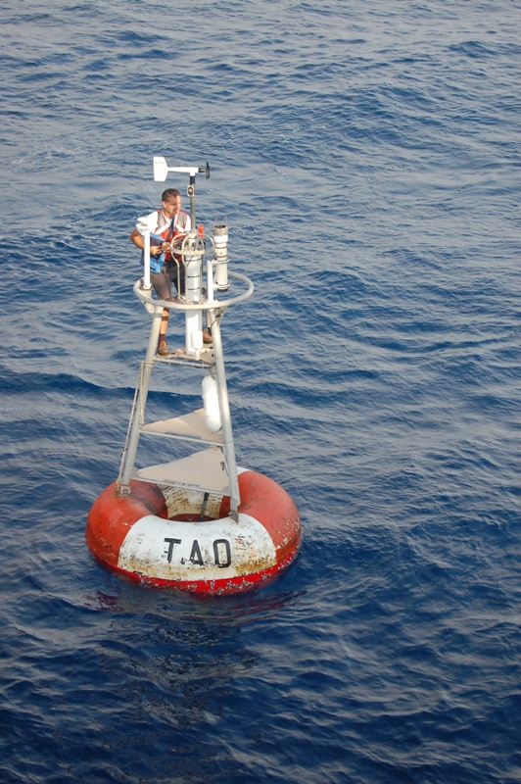
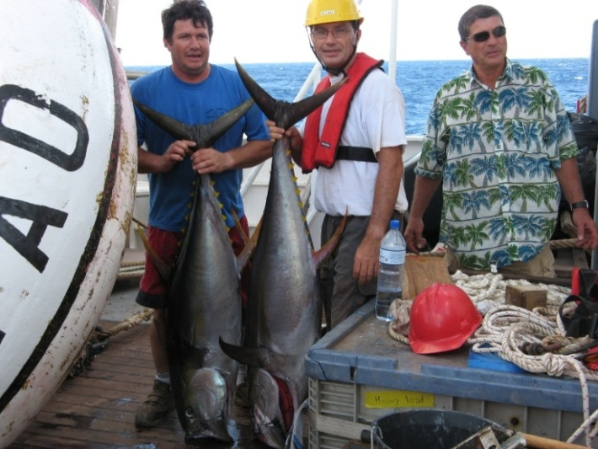
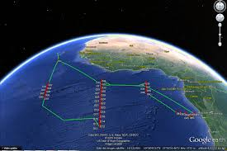
2001 – 2016
Plouzané – IFREMER -PIRATA

Slide 6
Contexte
82 campagnes océanographiques
1747 jours en mer
Plusieurs casquettes à bord
  Organisation des campagnes
  Réalisation
  Traitement des données
  Electronicien
Langages programmation
  Basic HP, C / C++, Java, Matlab ,Perl, PHP, Python, Golang
Développement de boite à outils
Softs de traitement et visualisation
  TSGQC
  dataGUI
  ….

Slide 7
Présentation de Matlab
Les plus:
Logiciel scientifique: éditeur Mathworks
Langage interprété, objet
Nombreuses toolbox: map, images, signal, compilateur, …
Environnement de développement très complet
Réalisation d’interfaces graphiques riches, interactives
Multiplateformes
Une aide très bien faite,
Partage de codes: matlab central, github
Les moins:
Propriétaire: licences individuelles, groupes, jetons
Performance: interprété, mémoire
Function is obsolete and will be discontinued. function will be removed in a future release of MATLAB

Slide 8
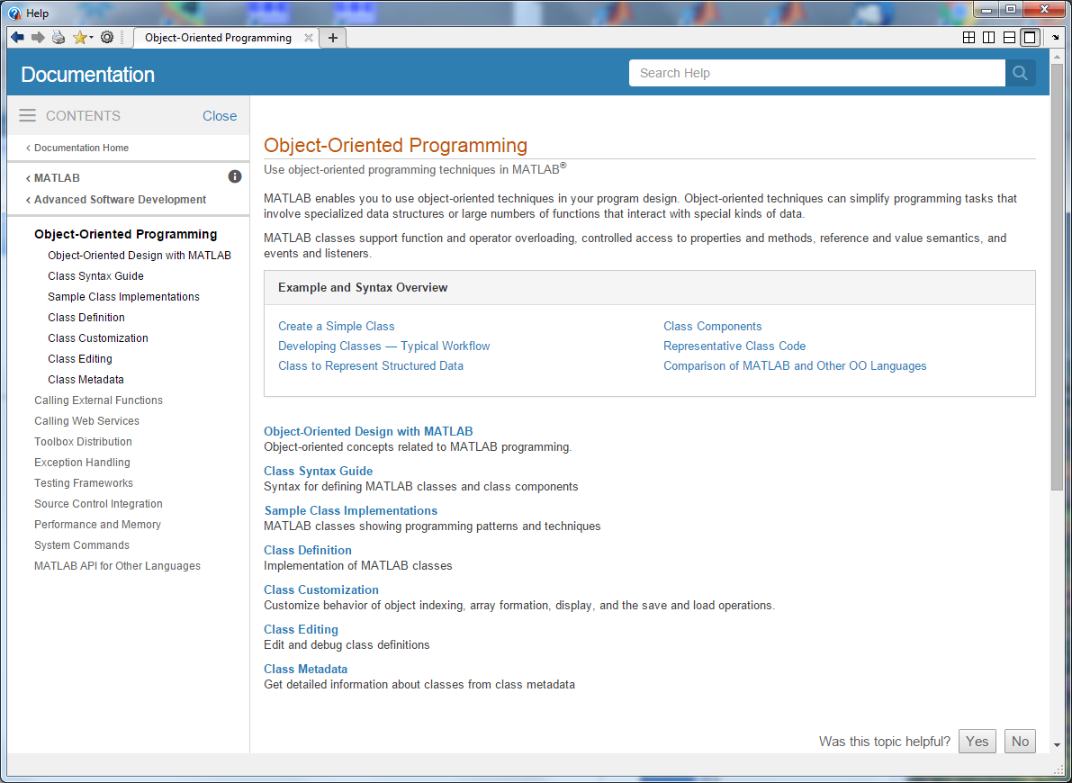
Objet avec Matlab

Slide 9
structure
% structure
field = 'temp';
value = [10, 20, 30];
field2 = 'psal';
value2 = [33, 34, 35];
s = struct(field,value,field2,value2)
s.temp
s.psal
s.psali = 3
vars = {'temp', 'psal'}
for var = vars
s.(char(var))
end
Executer avec Matlab
Executer avec Tutorialpoint.com

Slide 10
Create a Simple Class
classdef myFirstClass
%MESURE Cette class devrait remplacer une structure
% usage: m = myFirstClass
% m.field = 'temp'
% m.value=[10 20 30]
properties
field
value
end
methods
function self = myFirstClass()
end
end
end
run_myFirstClass.m
Important: si vous modifiez votre classe, faire un « clear class » ou « clear all » dans la console

Slide 11
Property Set Methods
classdef myFirstClass2
properties
field
value
end
methods
function self = myFirstClass2()
end
function self = set.field(self,f)
if ischar(f)
self.field = f;
else
error('myFirstClass2:set.field: not a string');
end
end
end
end
run_myFirstClass2.m

Slide 12
Property Get Methods
classdef myFirstClass2b
properties
field
value
end
methods
function self = myFirstClass2b() % constructor
end
function self = set.field(self,f)
if ischar(f)
self.field = f;
else
error('myFirstClass2:set.field: not a string');
end
end
function str = get.field(self)
str = sprintf('property field: %s\n', self.field);
end
end % end of public function
end % end of myFirstClass2b class
run_myFirstClass2b.m

Slide 13
containers.Map class
%% containers.Map
theKeys = {'temp', 'psal', 'oxy', 'dens'};
theValues = {[10 20 30], [33 34 35],[120 130 140], [ 22 23 24]};
m = containers.Map(theKeys, theValues)
keys(m)
values(m)
m('flu2') = [0.6 0.7 0.8];
for k = keys(m)
k = char(k);
disp(k), disp(m(k))
end
run_containersMap.m
Hashtable (table hachage)

Slide 14
myFirstClassContainer
classdef myFirstClassContainer
properties
map % containers.Map
end
methods
function self = myFirstClassContainer(theKeys, theValues) % constructor
self.map = containers.Map(theKeys, theValues);
end
end % end of public function
end % end of myFirstClass3 class
myFirstClassContainer.m
run_myFirstClassContainers.m
run_myFirstClassContainers2.m

Slide 15
mySecondClassContainer
classdef mySecondClassContainer < containers.Map
properties
end
methods
function self = mySecondClassContainer(theKeys, theValues)
% call containers.Map constructeur
self@containers.Map(theKeys, theValues)
end
end % end of public function
end % end of mySecondClassContainer class
mySecondClassContainer.m
run_mySecondClassContainers.m
mySecondClassContainer is a handle class now, inherit from containers.Map

Slide 16
Class Definition and File Organization
Attributes for Class Members
  Class Attributes
  Method Attributes
  Property Attributes
  Event Attributes
Kinds of Classes :
  Comparison of Handle and Value Classes
Class Hierarchies
  Inheritance : interface, abstract,
Namespaces
  dataGUI.netcdf

Slide 17
MATLAB > R2014b
MATLAB < R2014b
  > f= figure
  f = 1
MATLAB > R2014b
  >> f = figure
  f = Figure (1) with properties:
  Number: 1
  Name: ''
  Color: [0.9400 0.9400 0.9400]
  Position: [680 558 560 420]
  Units: 'pixels‘
% get the figure number, starting in R2014b figure became an object
if verLessThan('matlab','8.4')
figureNumber = num2str(F);
else
figureNumber = num2str(F.Number);
End
cmd = ['print -f' ,figureNumber, ' -d', printer, ' ', fileName extension];
eval(cmd);

Slide 18
Nested functions
function parent
disp('This is the parent function')
nestedfx
function nestedfx
disp('This is the nested function')
end
End
Les fonctions imbriquées peuvent utiliser des variables qui ne sont pas passées explicitement comme arguments d'entrée. Elles partagent le même espace de travail (workspace) que la fonction parent.
Dans une fonction parent, vous pouvez créer un handle vers une fonction imbriquée qui contient les données nécessaires pour exécuter la fonction imbriquée.

Slide 19
Callback Function Syntax
plot(x,y,'ButtonDownFcn',{@lineCallback,'--','*'})
function lineCallback(src,evt,arg1,arg2)
src.Color = 'red';
src.LineStyle = arg1;
src.Marker = arg2;
end
uimenu(hClimatoMenu,'Label','Annual', 'Checked','on','Enable', 'on',...
'Callback', {@ClimatoSelectMenuCallback, 'annual', value});
function ClimatoSelectMenuCallback(hObject, eventdata, climato, time)
…
end
A éviter:
e = uicontrol('pushbutton','string', 'callback','s_conf = guihandles; uipanel_voff(''Application des polynomes P,T'',s_conf);clear st_deb_prs st_deb_tmp;');

Slide 20
Anomymous Functions
Syntax:
h = @(arglist)anonymous_function
Exemple:
sqr = @(n) n.^2;
x = sqr(3)

Slide 21
Lecture de fichier, vectorisation
Fichiers:
# file_type = ascii
*END*
322.500000 28.8567 0.000e+00
322.500012 28.8573 0.000e+00
322.500023 28.8579 0.000e+00
…
Code:
fid = fopen(fileName);
[A,count] = fscanf( fid, '%g', [columns,inf] );
nb = count / columns;
disp( [num2str(nb),' records'] );
fclose(fid); % close file
A=A'; % transpose matrix
% read first 10 lines
JulianDay = data(1,1:10)

Slide 22
Tests unitaires
Le but est de tester chaque élément du code avant et après chaque modifications ou ajout de fonctionnalités
Méthode agile:
  écrire les tests avant le développement du code métier
Frameworks
  matlab-xunit
  unit-test(intégré à Matlab R2013b)
Exemple: dataGUI +tests
  > runxunit datagui.tests
  > runtests

Slide 23
Les expressions régulières: regex
% extract Software version
% return structure array containing the name and text of each named token captured by regexp.
% ex: * Software Version Seasave V 7.16
s = regexp(str, '^*\s*Software Version Seasave.*(?<VERSION>\d+\.\d+)', 'names');
if ~isempty(s)
self.Seasave_Version = s.VERSION;
continue
end
% extract NMEA Longitude
match = regexp( str, '^*\s*NMEA Longitude\s*=\s*(\d+)\s+(\d+\.\d+)\s*(\w{1})', 'tokens');
if ~isempty(match)
deg = str2double(match{1}{1});
min = str2double(match{1}{2});
hemi = match{1}{3};
self.Longnum = str2double(DegMin_2_Dec(sprintf('%03d%08.5f',deg, min), hemi));
continue
End
Tester ses regex: regexcoach

Slide 24
Passage de paramètres
setappdata:
  tsg = getappdata( hMainFig, 'tsg_data');
  setappdata( hMainFig, 'tsg_data', tsg);
findobj:
  % enable toolbar menu pushtool
  hdl_pushtool = findobj('-regexp','Tag', 'PUSHTOOL_');
  set(hdl_pushtool, 'Enable', 'on');
Propriété « userdata » des objets graphiques:
  % The callback to detect the mouse motion can be set to on
  hMainFig = figure;
  set( hMainFig, 'UserData', 'ButtonMotionOn');

Slide 25
Quelques exemples
NetCDF: paquetage datagui
  datagui.dynaload
    Descripteur : fichiers Excel/csv/json
  datagui.netcdf
  datagui.ncload
  datagui.ncdump
TSG-QC

Slide 26
Liens utiles
MATLAB Object-Oriented Programming
MATLAB Files Exchange: Matlab Central
Exécuter du code MATLAB/SCILAB en ligne: Coding ground
GitHub : https://github.com/jgrelet
Blog du l’US191 IMAGO
MATLAB Tools for Oceanographic Analysis: SEA-MAT
TSG-QC

